Slide 1
Matematyczna teoria komunikacji
zajmuje się metodami kodowania i przesyłania danych
jej założenia przypisuje się E.Shannonowi
E.Shannon starał się pogodzić dwie formalnie sprzeczne rzeczy: jak najbardziej zwięzłą postać informacji i ochronę przed przekłamaniami transmitowanych bitów

Slide 2
Elementy procesu przesyłania danych wg Shannona
nadawca informacji w postaci pierwotnej (źródło informacji)
nadajnik (kodowanie informacji do pożądanej dla transmisji postaci)
odbiornik (dekodowanie informacji)
odbiorca
kanał transmisyjny (medium)
źródła zakłóceń

Slide 3
Podstawowe założenie ilościowej teorii komunikacji
Komunikat zawiera tym więcej informacji im mniejsze jest prawdopodobieństwo jego wystąpienia.

Slide 4
Pojęcie ilości informacji
jest to usunięcie lub zmniejszenie nieokreśloności zaistnienia dowolnego zdarzenia
inaczej różnica w nieokreśloności po i przed zaistnieniem zdarzenia

Slide 5
Źródła informacji i liczba informacji-przykłady
źródło unarne- tzw. kruk Poy’ego odpowiadający identycznie na wszystkie pytania. Liczba generowanych zdarzeń (N)=1. Liczba informacji=0
źródło binarne – rzut symetryczną monetą. Możliwe dwa wyniki (N=2). Liczba informacji=1
rzut dwiema monetami – 4 możliwe kombinacje wyniku (N=4). Liczba informacji =2 (każdą monetę obserwujemy osobno).

Slide 6
Inny przykład
popularna gra w zgadywanie liczby z naprowadzaniem
optymalna strategia – dzielenie zbioru dopuszczalnych na danym kroku rozwiązań na pół
liczba podziałów (zadanych pytań) to liczba informacji generowanych przez źródło

Slide 7
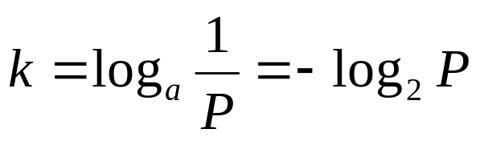
Ilość informacji (formalna definicja)
Komunikat, którego prawdopodobieństwo zaistnienia wynosi P zawiera
informacji.
Jeżeli a=2 to jednostka tak mierzonej informacji jest bit, jeżeli a=e(logarytm naturalny) to jednostką jest nat , a dla a=10 hartley.

Slide 8
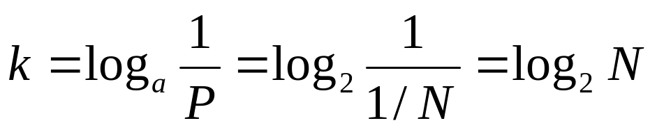
Ilość informacji – N jednakowo prawdopodobnych komunikatów
Mamy wówczas:
W przykładzie ze zgadywaniem liczby ilość zadanych
pytań przy optymalnej strategii to logarytm z ilości liczb
w zgadywanym zbiorze.

Slide 9
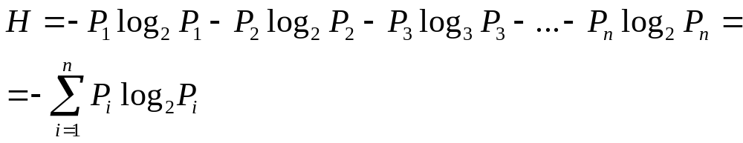
Entropia źródła
Jeżeli źródło nadaje n komunikatów z prawdopodobieństwami równymi odpowiednio P₁, P₂, P₃,… P_{n} to średnia ważona ilość informacji w komunikatach tego źródła wynosi:
i nazywa się entropią źródła (mierzona w bitach).

Slide 10
Własności entropii
nigdy nie jest ujemna
osiąga maksymalną wartość, gdy prawdopodobieństwa poszczególnych komunikatów są identyczne
dla dwóch niezależnych systemów entropia sumy jest równa sumie entropii

Slide 11
Kodowanie
jest to przyporządkowanie komunikatom ciągów zero-jedynkowych np. dla rzutu dwoma monetami:
00 – dwa orły
11 – dwie reszki
01 – układ orzeł, reszka
10- układ reszka, orzeł
W tym kodzie każda wiadomości przekazuje dwa bity informacji

Slide 12
Kodowanie
można też tworzyć kod uwzględniając prawdopodobieństwo dla poszczególnych komunikatów np. jeśli źródło generuje 8 komunikatów z różnym prawdopodobieństwem to można je uporządkować od komunikatu o najwyższym prawdopodobieństwie i temu dać kod 000 do komunikatu o najniższym prawdopodobieństwie i temu dać kod 111

Slide 13
Kod Shannona-Fano
porządkujemy symbole (komunikaty) wg malejących prawdopodobieństw ich wystąpienia
dzielimy symbole na dwie grupy tak, aby suma prawdopodobieństw w każdej grupie była możliwie bliska 1
symbolom z pierwszej grupy przyporządkowujemy 0, a tym z drugiej grupy 1
kontynuujemy podział wewnątrz grup wg tych samych kryteriów sumując do odpowiednich wartości, aż otrzymamy kody

Slide 14
Kod Shannona-Fano-przykład
A -0.2; B-0.2; C-0.1;D-0.15;E-0.25;F-0.1
E 0.25 0 0 kod: 00
A-0.2 0 1 kod: 01
B-0.2 1 0 0 kod: 100
D-0.15 1 0 1 kod: 101
C-0.1 1 1 0 kod: 110
F-0.1 1 1 1 kod: 111

Slide 15
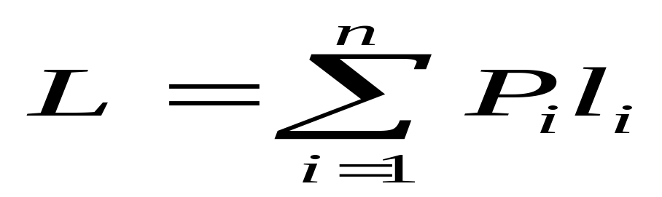
Średnia długość słowa kodowego
Jeżeli źródło wysyła n symboli S_{i} każdy z prawdopodobieństwem P_{i} a uzyskana długość słowa kodowego (binarnego) dla symbolu S_{i} to średnią długością słowa kodowego jest średnia liczba bitów przypadająca na jeden symbol czyli:
Dla wcześniejszego przykładu:
L=0.25*2+0.2*2+0.2*3+0.15*3+0.1*3+0.1*3=2.55
Zauważmy, że H=2.503

Slide 16
Twierdzenie Shannona
Przy każdym sposobie kodowania zawsze H<=L
Dla każdego źródła można znaleźć takie kodowanie, że L-H będzie dowolnie małe (minimalna redundancja)
Wniosek: dolnym ograniczeniem dla średniej długości słowa kodowego, które można uzyskać przy dowolnym kodowaniu jest entropia źródła.

Slide 17
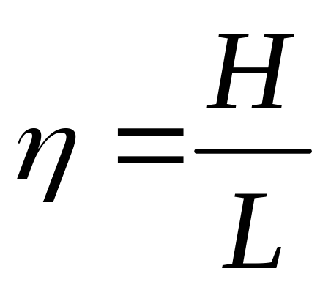
Efektywność kodowania
Efektywność kodowania jest tym większa im więcej
informacji kodujemy za pomocą krótszego kodu.

Slide 18
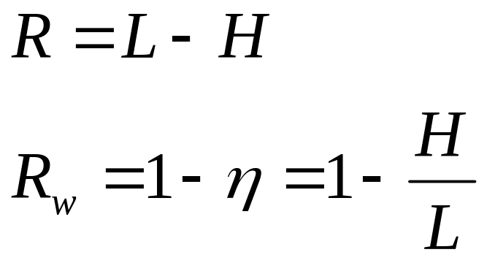
Redundancja i redundancja względna kodowania kodowania
Dla wcześniejszego przykładu R=0.047,
a R_{w}=0.019(1.9%). Niższa redundancja to wyższa
efektywność kodu. Gdyby w naszym przykładzie
uzupełnić (dla wyrównania) wszystkie kody do 3 bitów to
redundancja względna wyniosłaby prawie 17 %

Slide 19
Kontrola parzystości
co może tworzyć celową redundancję: np. kontrola parzystości ?
w kodzie Aikena do kodu ustalonego w drodze standardowych reguł dodaje się bit 1 (kiedy liczba jedynek we właściwej części kodu jest nieparzysta lub zero, gdy jest parzysta), daje to możliwość kontroli pojedynczego przekłamania (czyli zwiększa niezawodność kodowania), ale znacząco zwiększa redundancję
istnieje wiele podobnych kodów gwarantujących kontrolę nawet wielokrotnych przekłamań przy przesyłaniu danych kosztem zwiększenia redundancji (np. kod Hamminga)

Slide 20
Kompresja
kompresja zmniejszając rozmiar danych usuwa z ich kodów przede wszystkim właśnie redundancję
niektóre algorytmy kompresji też oparte są na technice częstotliwościowej (większe prawdopodobieństwo wystąpienia symbolu to krótszy jego kod) np. algorytm Huffmana

Slide 21
Uwagi końcowe
w teorii komunikacji informacja to wybranie symbolu ze zbioru wielu możliwych symboli
informację w tej teorii rozpatrujemy tylko w kontekście technicznym, bez zajmowania się jej znaczeniem (to robi klasyczna teoria informacji) – istotny jest sposób kodowania i przesyłania informacji, a nie jej zawartość
najwięcej informacji generuje komunikat, w którym prawdopodobieństwo wystąpienia każdego znaku jest takie same (paradoksalnie ciąg losowy pod warunkiem, że każdy możliwy znak jest losowany z tym samym prawdopodobieństwem)

